Slide 1
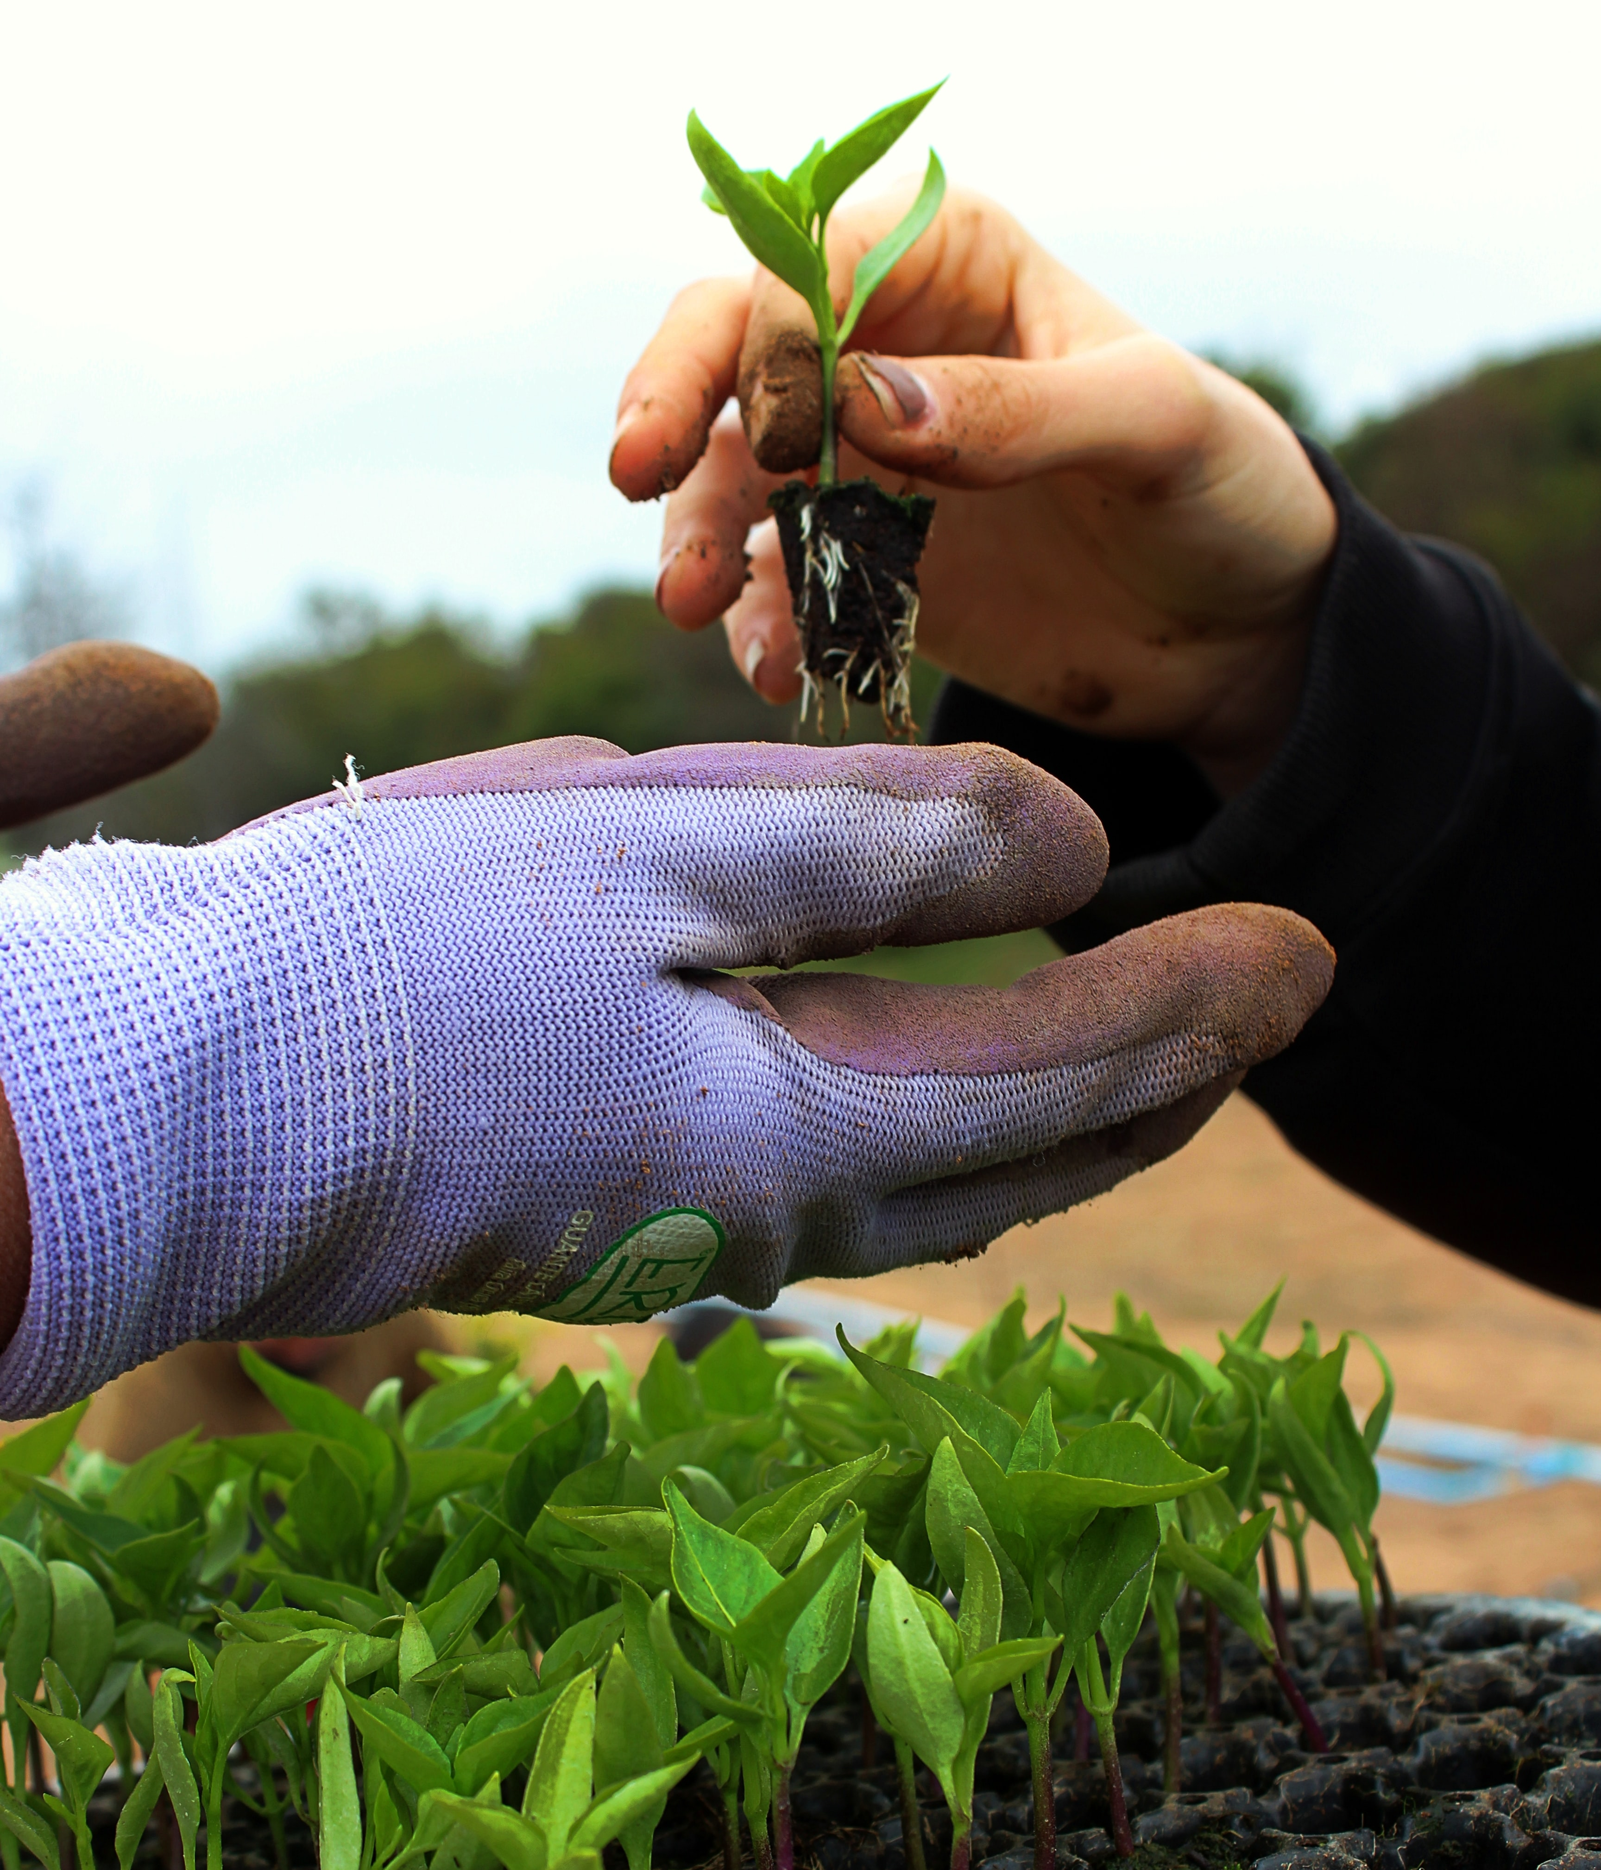
Notificatie Services
Community bijeenkomst
7 juni 2022
Pleio website
Unsplash © Jeal Rodriquez

Slide 2
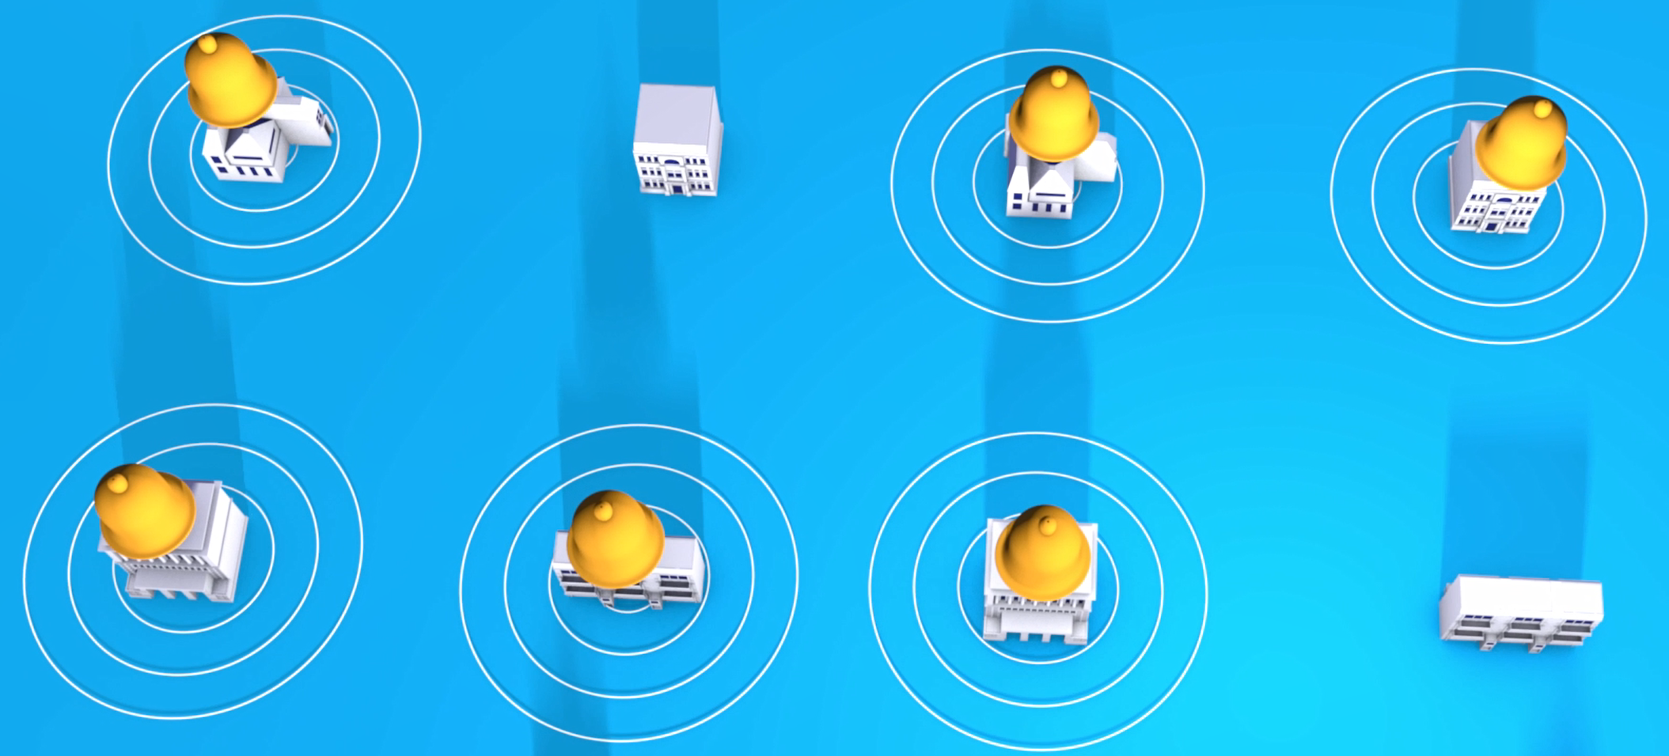
Animatiefilmpje introductie tot notificatie services

Slide 3
Ten geleide
Doel van deze bijeenkomsten:
Informeren over de plannen en resultaten
In dialoog gaan en feedback ophalen
Voorgaande community bijeenkomsten:
23 apr, 10 jun, 8 jul, 9 sep, 11 nov, 27 jan
Laatste bijeenkomst georganiseerd door het project:
Informeren over de stand van zaken
(Voorzichtige) vooruitblik

Slide 4
Over project Notificatie Services
Project uitgevoerd door VNG met subsidie uit ICM / Scope: Overheidsbreed
Aanleiding
De aanleiding is dat overheidsorganisaties steeds meer samenwerken en gegevens uitwisselen en daardoor in toenemende mate behoefte hebben aan duidelijke afspraken en standaarden om elkaar op de hoogte te stellen van relevante plaatsgevonden gebeurtenissen.
Gemeenten gaan over naar een moderne inrichting van de informatiearchitectuur waarbij proceslogica wordt gescheiden van gegevens en die gegevens bij voorkeur worden bijgehouden bij de bron.
Doel
Het optimaliseren van notificeren van en door applicaties naar aanleiding van plaatsgevonden gebeurtenissen. Het project is opmaat voor een landelijke notificatiestrategie met overheidsbrede aanbevelingen, afspraken en standaarden.

Slide 5

Wat is notificeren?
Een berichtje sturen
Elkaar informeren
Een seintje geven
Vertellen wat er (zojuist) gebeurt is
Aangeven dat iets gestart kan worden
Een opdracht geven
Een burger of bedrijf informeren over een besluit of statusverandering
Unsplash, © Hugo Jehanne

Slide 6

Zowel ‘push’ als ‘pull’.
Definitie Nederlandse Notificatie Strategie:
”Het door een aanbieder aan afnemers verstrekken van gegevens
over binnen zijn domein plaatsgevonden gebeurtenissen”
Vraagt om goede analyse en overleg met afnemers.
Het is gebeurd en kan niet meer veranderen.
i.v.m. tijd
Inperking scope:
M2M: Machine naar machine
1:N: Van één aanbieder naar meer afnemers
Gebeurtenissen met en zonder gegevenswijziging
Open en gesloten data
…
Unsplash, © Paul Skorupskas

Slide 7

Gebeurtenis
Bevragen bij de bron
Gebeurtenis + identificatie
(Informatiearm)
Informatiearme gebeurtenis.
Gegevens later/apart ophalen.
Verhuizing met in bericht BSN’s.
Nieuwe adres etc via aparte bevraging.
Gebeurtenis + gegevens
(Informatierijk)
Gebeurtenis is het uitgangspunt.
Gegevens horen bij gebeurtenis.
Verhuizing van gezin
i.p.v. van aparte berichten per gezinslid.
Gegevensmutatie
+ Aanleiding
Oude & Nieuwe gegevens + Aanleiding.
(Soort gebeurtenis)
Oude en nieuwe adres = Verhuizing
Oude en nieuwe adres = Wijziging Straatnaam
Gegevensmutatie
Bij verandering: Oude & Nieuwe gegevens
Oude en nieuwe adres
‘Seintje’
Seintje als er iets gebeurt/verandert
Internet of Things
(Sensoren…)
Soort notificatie
Toelichting
Voorbeeld
Unsplash, © Joanna Kosinska

Slide 8

Uitvoering fase 1 van project Notificatie Services
NL GOV profiel
Cloud Events
Binnengemeentelijke beproeving
(zaakgericht)
Wereldwijd:
Cloud Events
Berichtstandaard Syntax/Semantiek
Beproeving 1
Informatie en
kaders
Afspraken en handreikingen
RESTful Bindingen
HTTP/JSON/Webhook
Community
Beproeving 2
Landelijke beproeving
(Logius)
Overige formaten/bindingen
XML, ebMS, AMQP …
Randvoorwaarden

Slide 9








Modern landschap
(zaakgericht/common ground)
Internationaal
Sleeptool
Azure Demo App
Open Zaak Brug
Open Zaak
Azure Event Grid
Open Notificatie Service
ZGW demo tool
Bestaande landschap
MijnOverheid Lopende Zaken
Centrale overheid
Event broker
"MOLZ Proxy"
Vakapplicatie
DigiLevering
BRP (VOA)
eMail

Slide 10

Resultaten / Deliverables
Github Repository 1
NL GOV profile for CloudEvents
Github Repository 2
Notificatieservices
Github
Github Pages
Github
Github Pages
Berichtstandaard
Introductie
van notificeren
Waarom
notificeren
Notificeren
Architectuur
Handreiking JSON
Randvoorwaarden
Transitiescenario's
Handreiking HTTP
Handreiking definiëren gebeurtenissen
Animatiefilmpje
Handreiking Webhooks

Slide 11
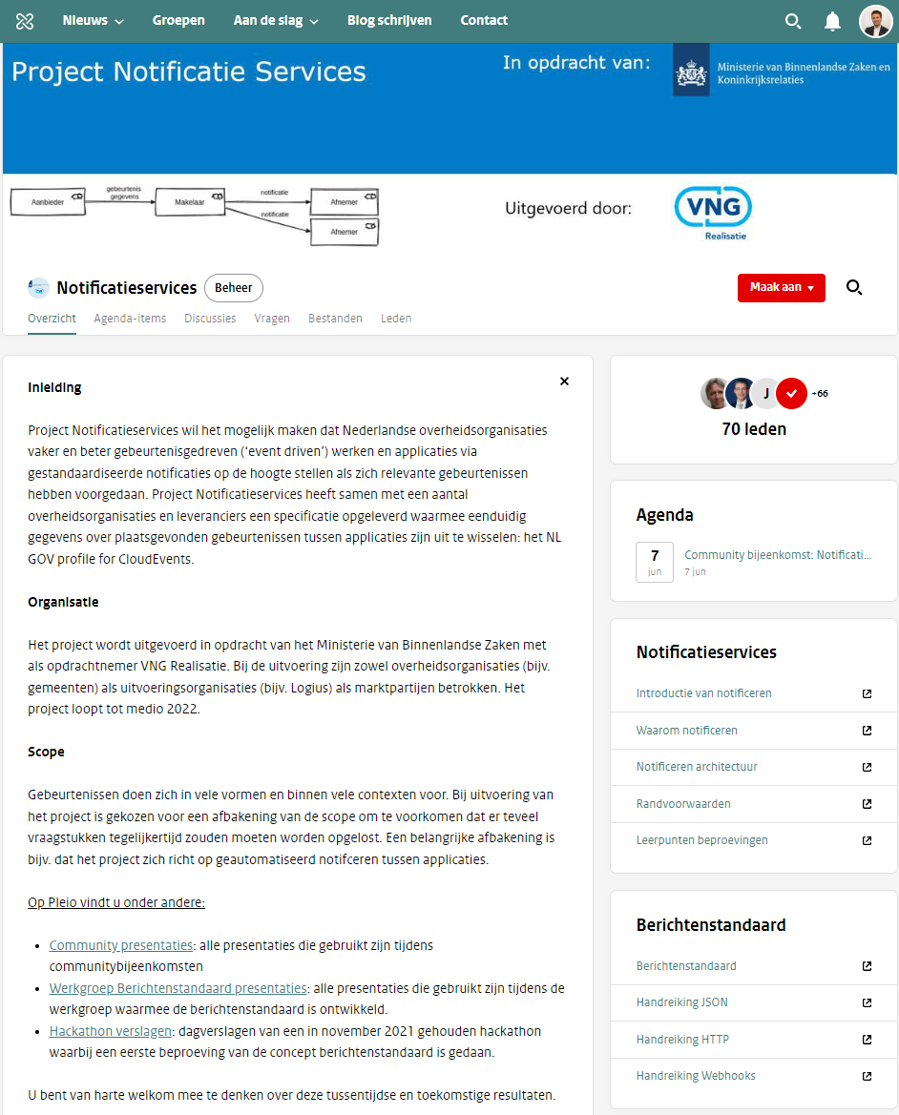
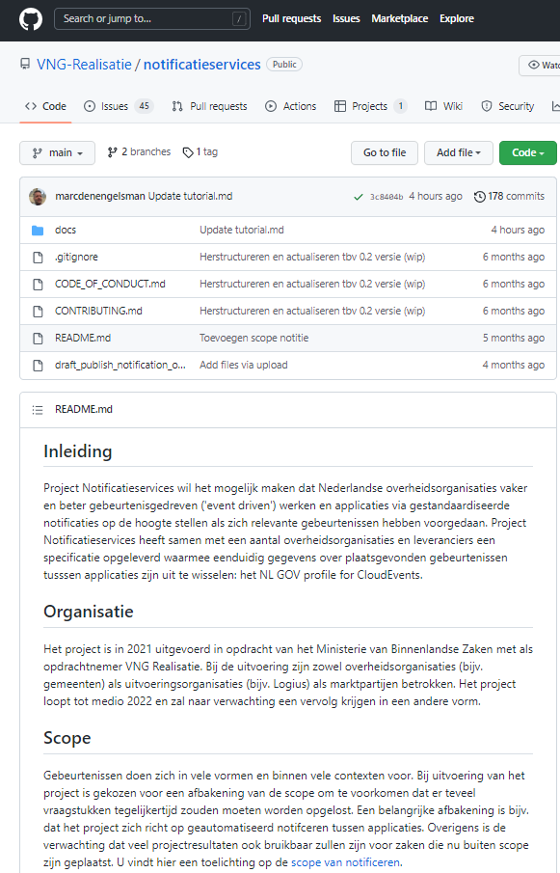
Pleio
Github

Slide 12

Transitie: gegevensgericht naar gebeurtenisgericht
Bron-/basisregistratie
Makelaar / Intermediair
Afnemer
Gebeurtenis + identificatie
(Informatiearm)
Opnemen van gebeurtenissen in registratie / Bevraging mogelijk maken
Gebeurtenis + gegevens
(Informatierijk)
Opnemen van gebeurtenissen in registratie
Soms verrijking van inhoud nodig
Gegevensmutatie
+ Aanleiding
Opnemen van aanleiding in registratie
Gegevensmutatie
+ Afgeleide aanleiding
Aanleiding afleiden
(waar mogelijk)
Aanleiding afleiden
(waar mogelijk)
Aanleiding afleiden
(waar mogelijk)
Gegevensmutatie
Gegevensmutatie als CloudEvent
Gegevensmutatie als CloudEvent
‘Seintje’
Gegevensmutatie vertalen naar CloudEvent
'object x gewijzigd'
Gegevensmutatie vertalen naar CloudEvent
'object x gewijzigd'
Soort notificatie
Unsplash, © Pawel Czerwinski

Slide 13
H1/2022 van project Notificatie Services
Focus activiteiten:
Duurzaamheid van de concept berichtstandaard toetsen
Projectresultaten onder de aandacht brengen bij bronhouders
Tactisch Stelseloverleg
Gebruikersoverleg Stelsel van Basisregistraties
GDI Architecten
Handreiking opstellen voor het definiëren van gebeurtenissen
Beproeving van notificatiescenario’s met casuïstiek op landelijk en gemeentelijk niveau
Leerpunten en bevindingen van de beproevingen integreren in handreikingen en aanbevelingen
Borging

Slide 14
Handreiking gebeurtenistypen
Handreiking definiëren van gebeurtenistypen is gereed
Input vanuit de beproevingen is instrumenteel gebleken in het vormen van deze handreiking

Slide 15
Beproevingen [1/2]
Drietal beproevingen gedefinieerd met doelstelling het toetsen van casuïstiek rondom notificatiescenario’s om o.a. inzicht te verkrijgen in:
impact voor afnemers en bronhouders
eerste ervaringen opdoen met het notificeren en implementatieperspectieven binnen verschillende domeinen
verkrijgen van input / inzichten ter bijdrage aan de handreiking voor gebeurtenistypen
feedback op de notificatie standaard
Initieel beoogde uitvoeringen zijn (deels) gelukt
Resultaten en bevindingen worden vastgelegd in een evaluatierapport
Feedback wordt in de standaard en / of handreikingen verwerkt

Slide 16
Beproevingen [2/2]
Beproeving met scope: landelijk
Beproeving heeft met name geholpen met het verkrijgen van input / inzicht ter bijdrage aan de handreiking voor gebeurtenistypen
Beproeving met scope: gemeentelijk en regionaal
Sterke intergemeentelijke casuïstiek rondom notificaties in de keten rondom geboorte
Leverancier gericht op het implementeren van de standaard bij het realiseren van de software
Met name geholpen in de beeldvorming
Beproeving scope: gemeentelijk notificeren
Bestaande ZGW notificatie API herzien volgens de notificatie standaard
Uitwerking heeft een generieke notificatie API opgeleverd met potentie tot brede inzetbaarheid (niet enkel gemeentelijk)
Referentie implementatie is gerealiseerd
API-lab op 15-16 juni om hand-ons ervaringen op te doen

Slide 17
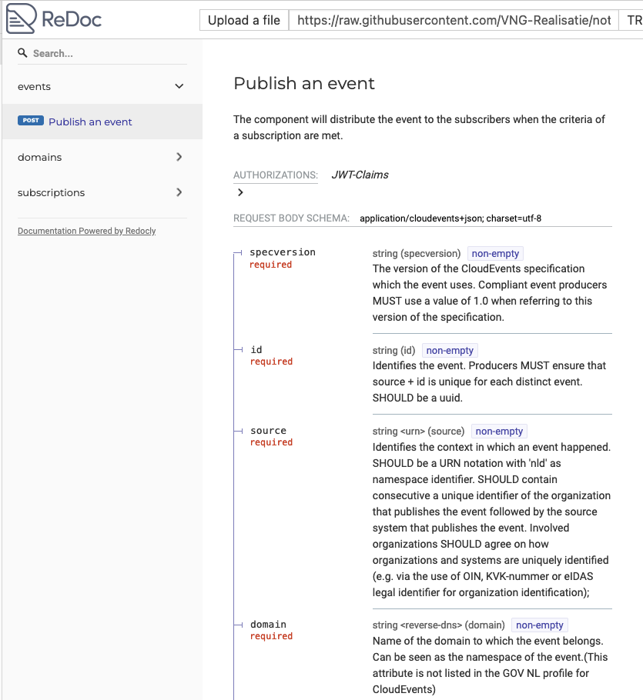
Gemeentelijke Notificatie API-standaard en referentie implementatie
OAS specificatie gemaakt vanuit berichtenstandaard
API-lab op 15-16 juni om hand-on ervaringen op te doen
Mogelijkheid tot aanwezigheid bij demo donderdag 16 juni om 15:00 uur

Slide 18
Borging
Borging notificatie services: van het minimaal in stand houden van de
kern-deliverables tot actieve doorontwikkeling na projecteinde.
Opname van standaard in Platform Stelsel van Basisregistraties, verwijzingen vanuit GEMMA Online, NORA, etc.
Vergevorderde verkenning over de mogelijkheden voor het onderbrengen van de resultaten bij Logius.
VNG Realisatie gaat verder met de resultaten van de Gemeentelijke Notificatie API-standaard.

Slide 19
Activiteiten tot projecteinde
Activiteiten tot projecteinde (1 juli)
API-lab op 15-16 juni
Finaliseren van deliverables
Oplevering, borging en overdracht van deliverables
Projecteind handeling
(Voorzichtige) vooruitblik:
Notificatiestandaard is klaar voor eerste toepassing
Er bestaat inmiddels op meerdere plekken interesse tot gebruik
Toekomstige doorontwikkeling:
Uitbreiden, aanpassen en / of opnemen van aspecten/onderwerpen
Abonneren, …
Vaststelling (Forum Standaardisatie)

Slide 20

Unsplash, © Wesley Tingey

